Slide 1
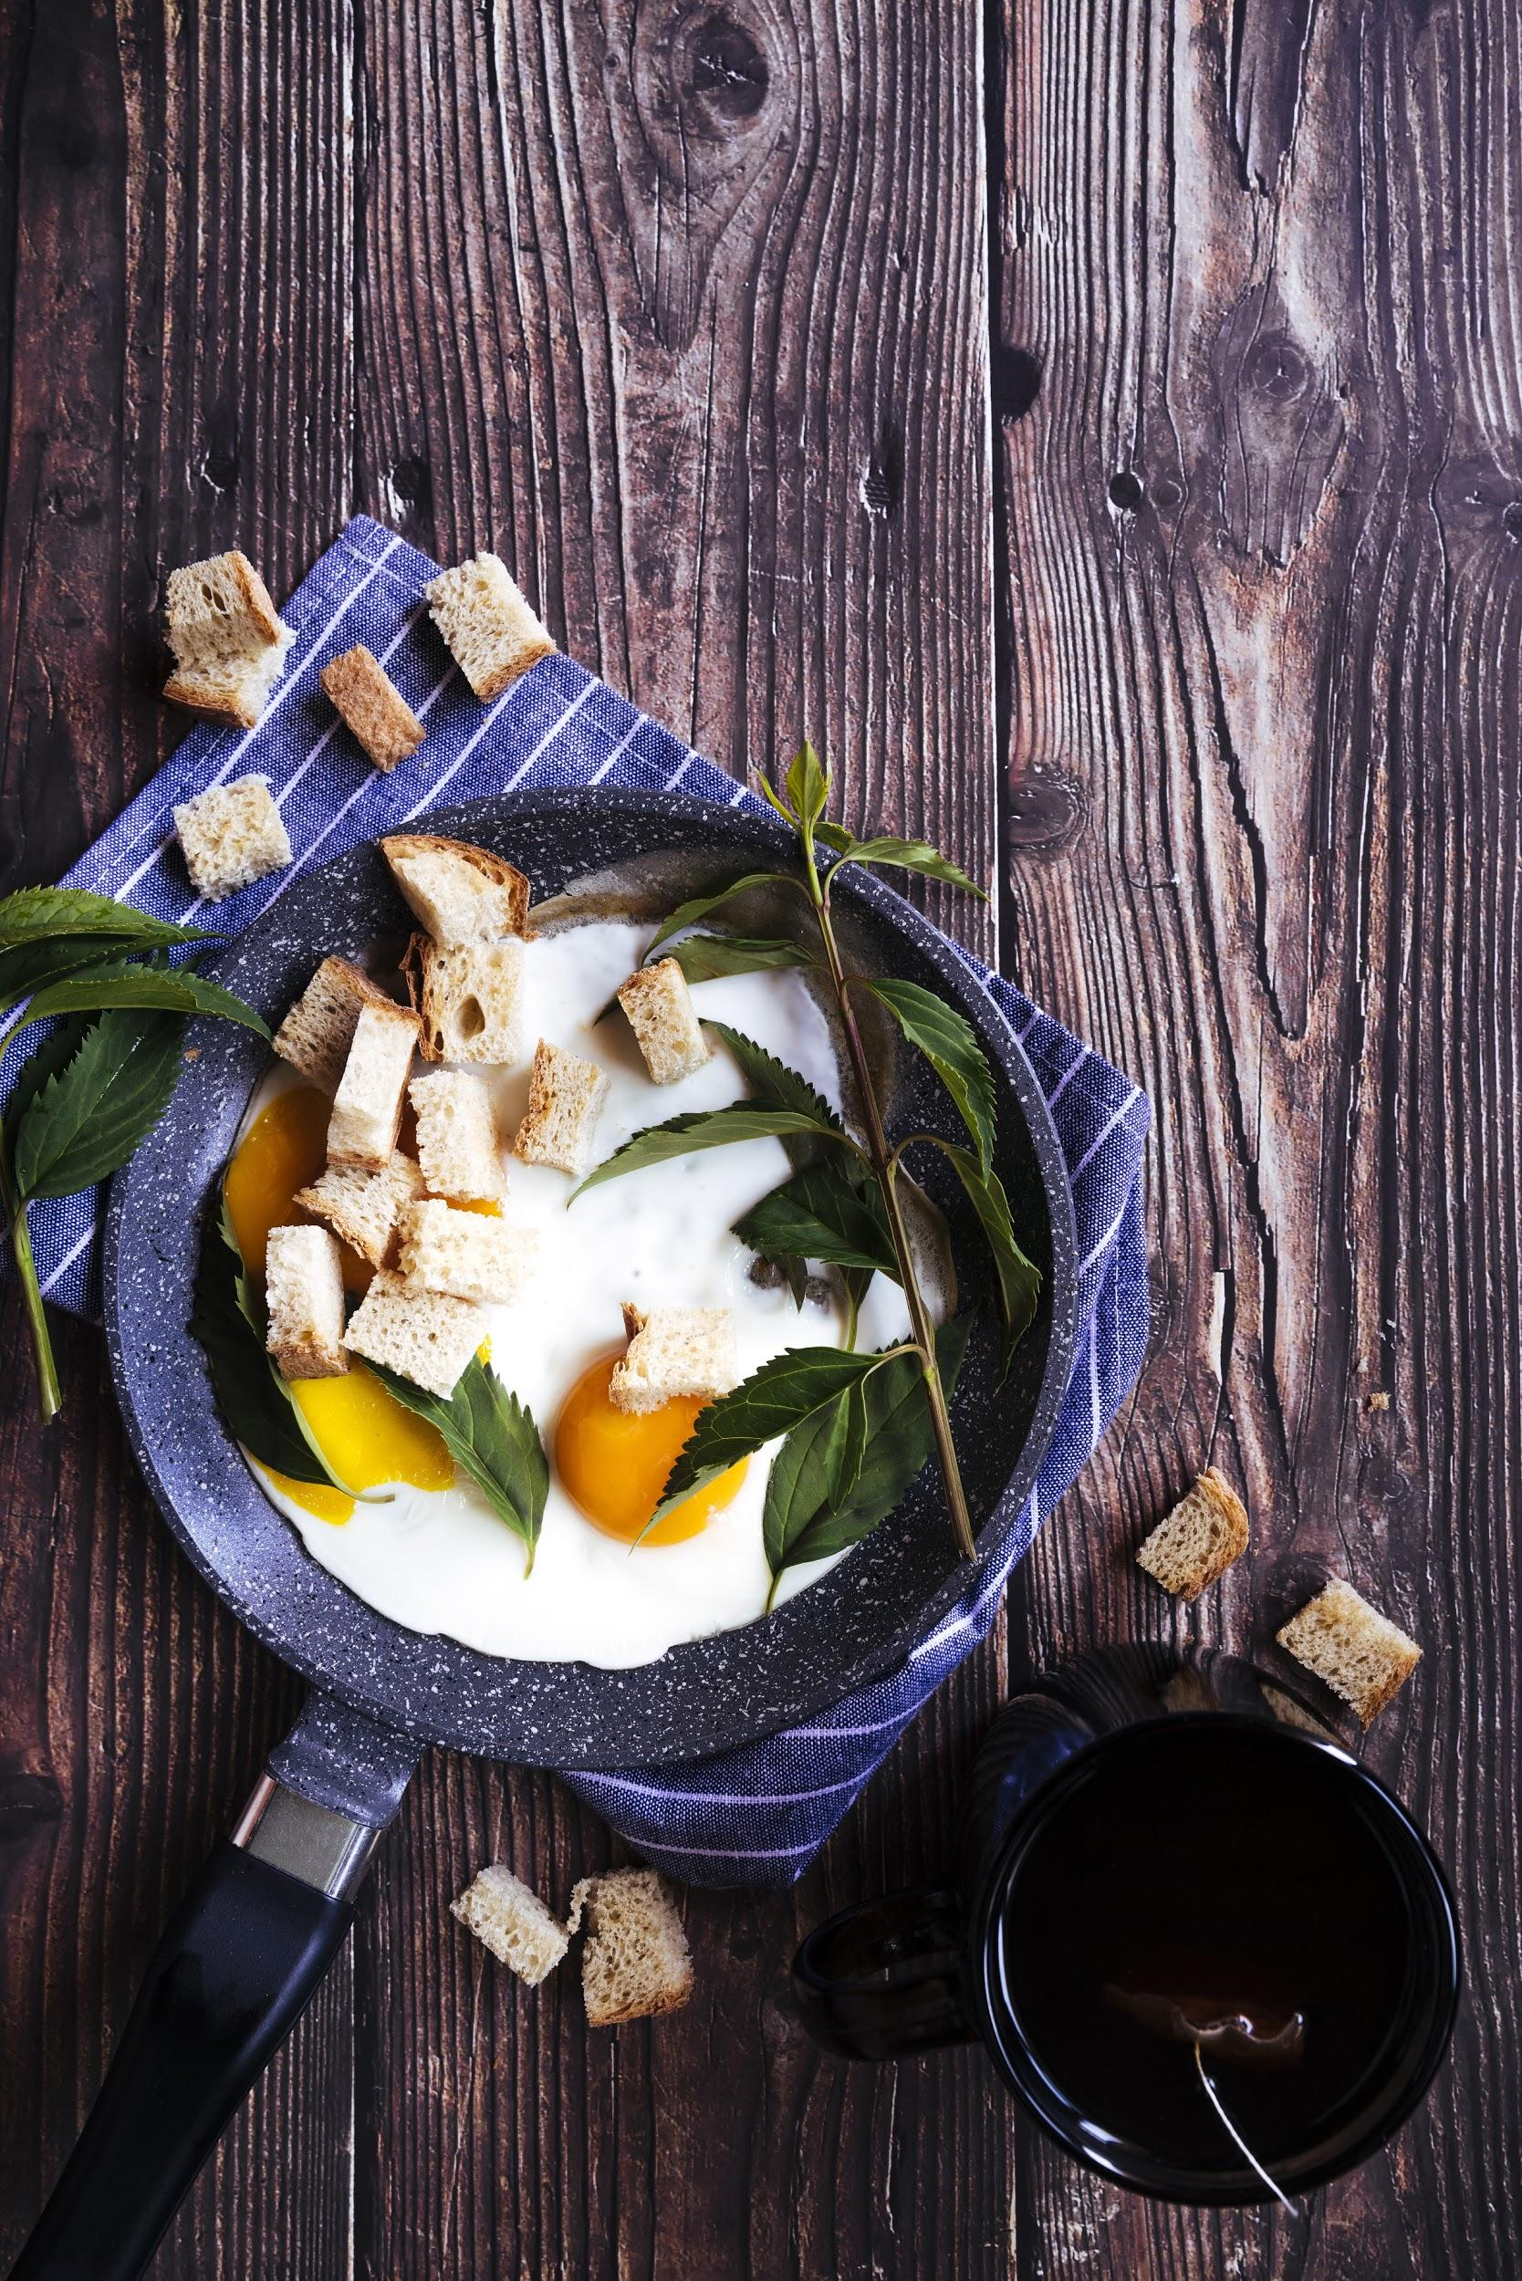
Dự án tốt nghiệp
Đề tài: Quản lý gọi món trong nhà hàng
Giảng viên hướng dẫn: Đặng Thái Sơn
Sinh viên thực hiện : Sằm Thanh Hiếu
Lê Tài Đại
Bùi Duy Hiếu

Slide 2
Mục lục
Giới thiệu thành viên
01
04
Thiết kế
Giới thiệu đề tài
02
05
Sản phẩm
Phân tích yêu cầu, hệ thống
03
03
06
Tổng kết

Slide 3

Giới thiệu thành viên
LÊ TÀI ĐẠI | Thành viên
BÙI DUY HIẾU | Thành viên
SẰM THANH HIẾU | Trưởng nhóm

Slide 4


Phần 2 : Giới thiệu đề tài
YOUR LOGO

Slide 5
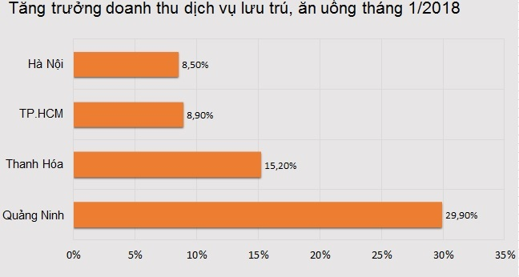
Số liệu thống kê
Khảo sát và xây dựng ý tưởng

Slide 6
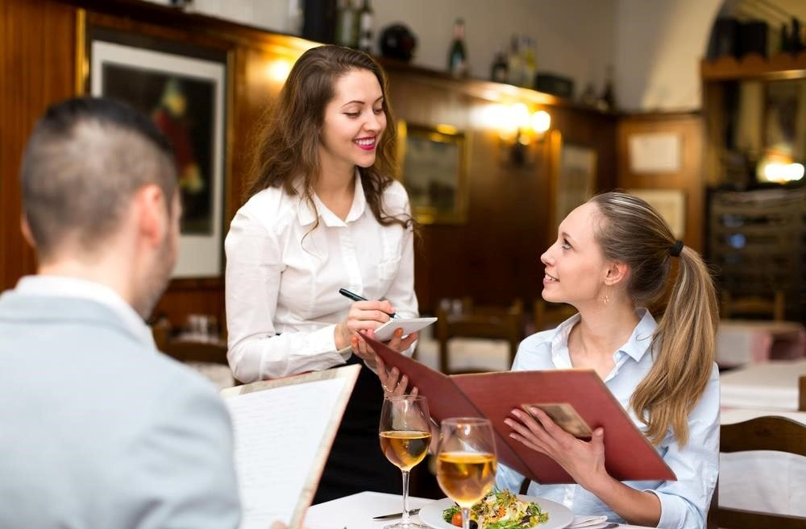
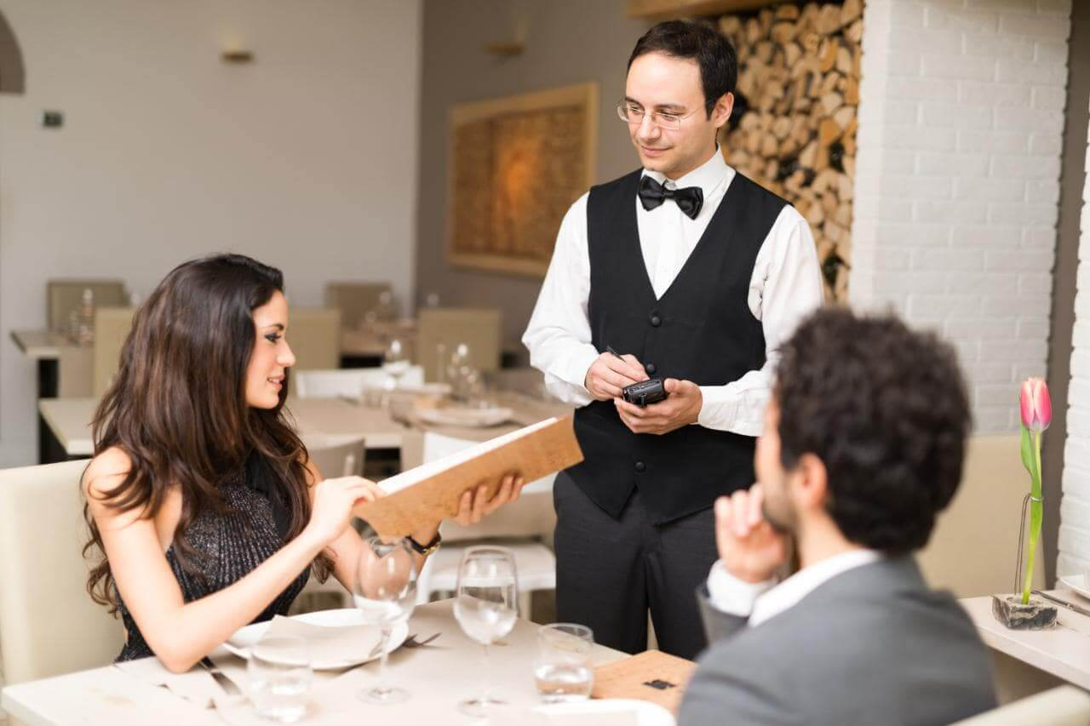
Kết luận:
Quy trình phục vụ rất quan trọng.
Giải pháp:
Hỗ trợ trong quy trình phục vụ.
Kết luận xây dựng ý tưởng

Slide 7
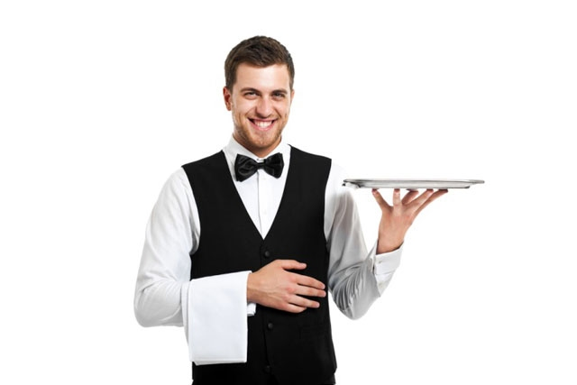


Ý tưởng mục đích đề tài
Quy trình phục vụ
Order
Quản lý

Slide 8

PHẦN 3 : PHÂN TÍCH YÊU CẦU, HỆ THỐNG
YOUR LOGO

Slide 9
Danh sách tác nhân
Nhân viên
Thu ngân
Quản lý (Admin)
Phân tích nội dung - Danh sách tác nhân

Slide 10
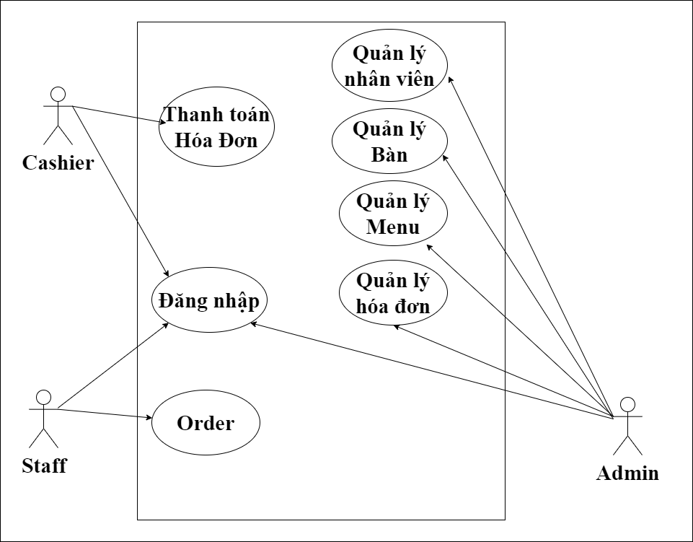
Sơ đồ USECASE
Phân tích - Sơ đồ USECASE

Slide 11

Chức năng chính
Đăng nhập
Thanh toán
Phân quyền
Order
Quản lý Nhân viên
Quản lý Hóa đơn
Quản lý Menu
Quản lý Bàn

Slide 12
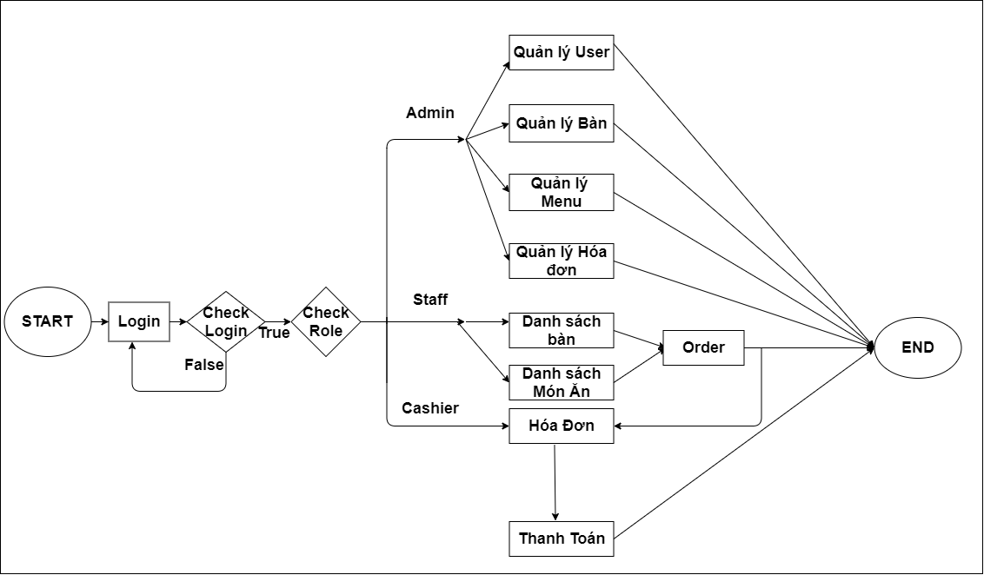
Sơ đồ Workflow
Phân tích - Sơ đồ Workflow

Slide 13
PHẦN 4 : THIẾT KẾ
YOUR LOGO

Slide 14
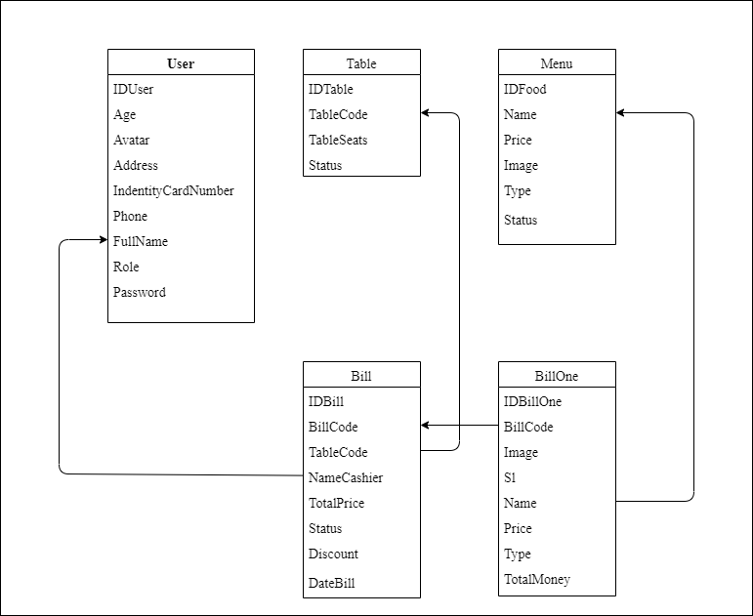
Sơ đồ thành phần cơ sở dữ liệu
Brnt Bridgavern
Neptune is the farthest planet from the Sun
Timmy Jimmy’s Pizzeria
Thiết kế - Sơ đồ thành phần CSDL

Slide 15
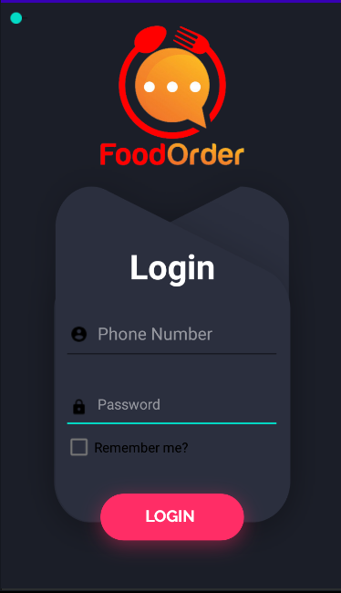
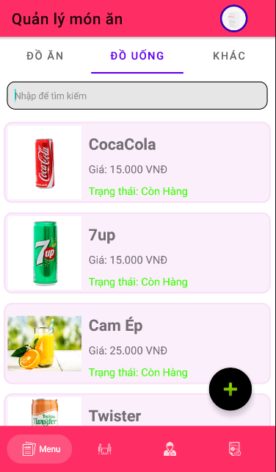
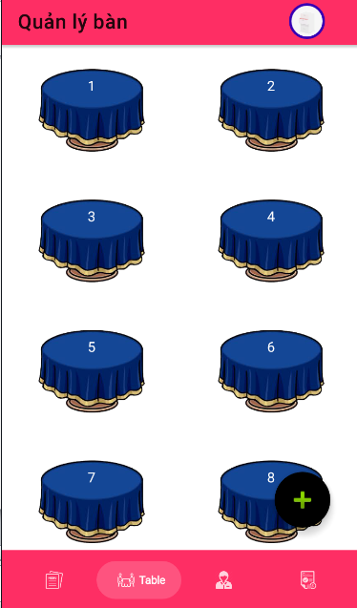
ĐĂNG NHẬP
Giao diện
MENU
BÀN

Slide 16
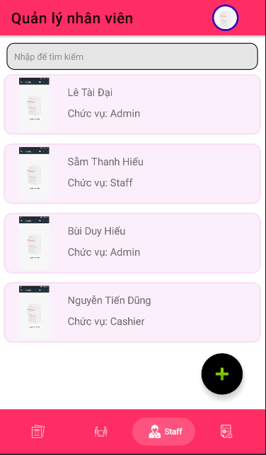
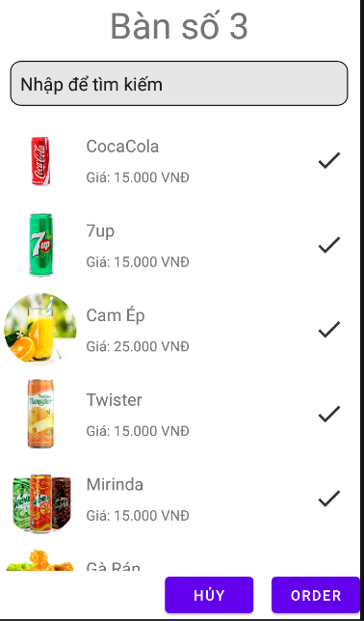
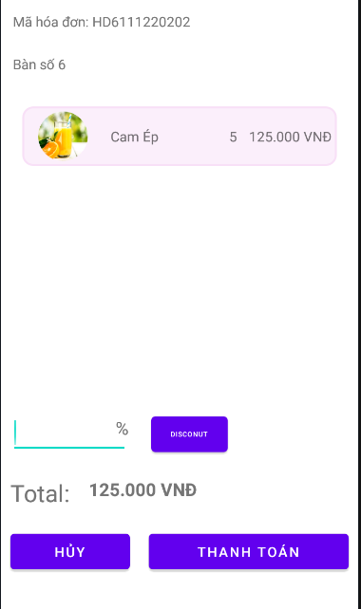
NHÂN VIÊN
Giao diện
Order
Thanh toán

Slide 17
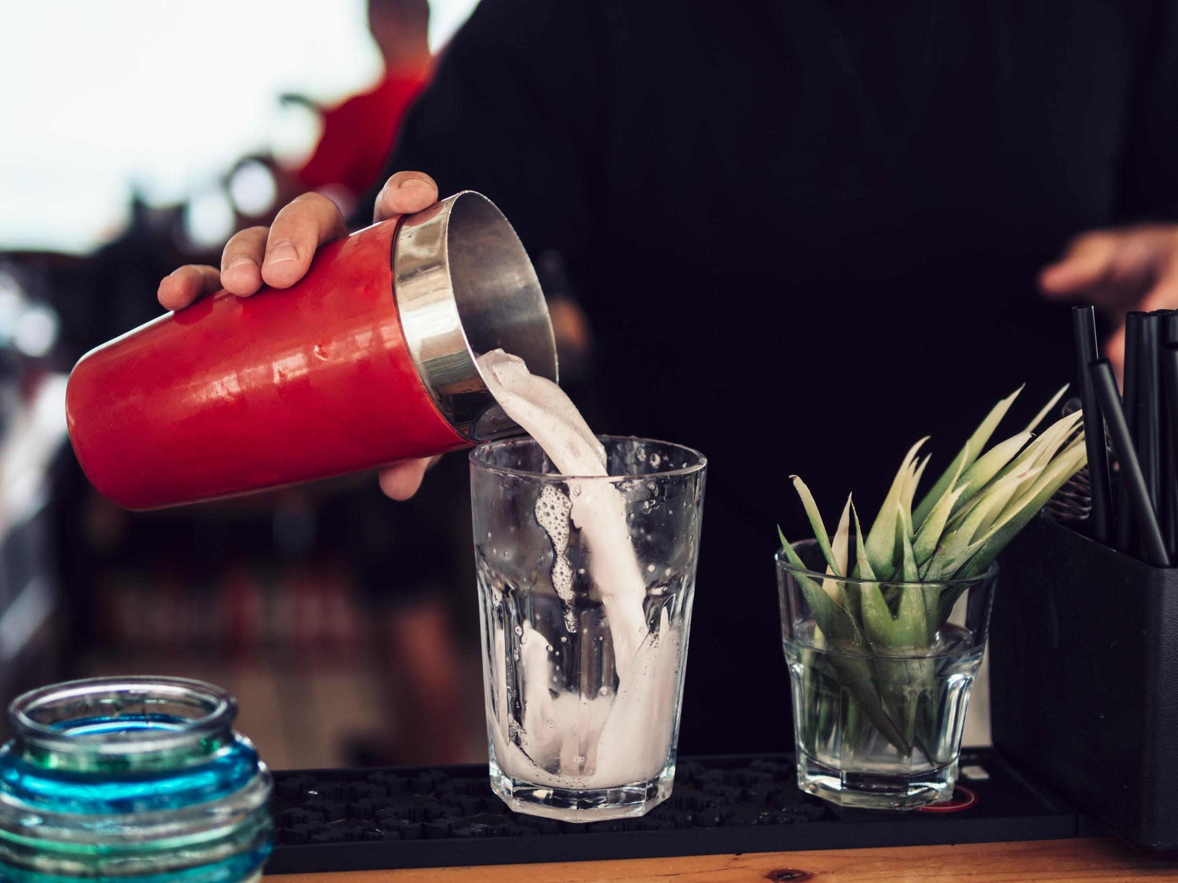
YOUR LOGO
PHẦN 5 : SẢN PHẨM

Slide 18

Demo sản phẩm
SS
INTEREST
DECISION
PURCHASE
Vens
Neptune is
is the closest planet to the Sun
Despite

Slide 19
TỔNG KẾT
Thuận lợi :
Trách nhiệm với công việc
Teamwork tốt
Khả năng lắng nghe
Khó khăn :
Kỹ năng không đồng đều
Thời gian
Số lượng thành viên

Slide 20
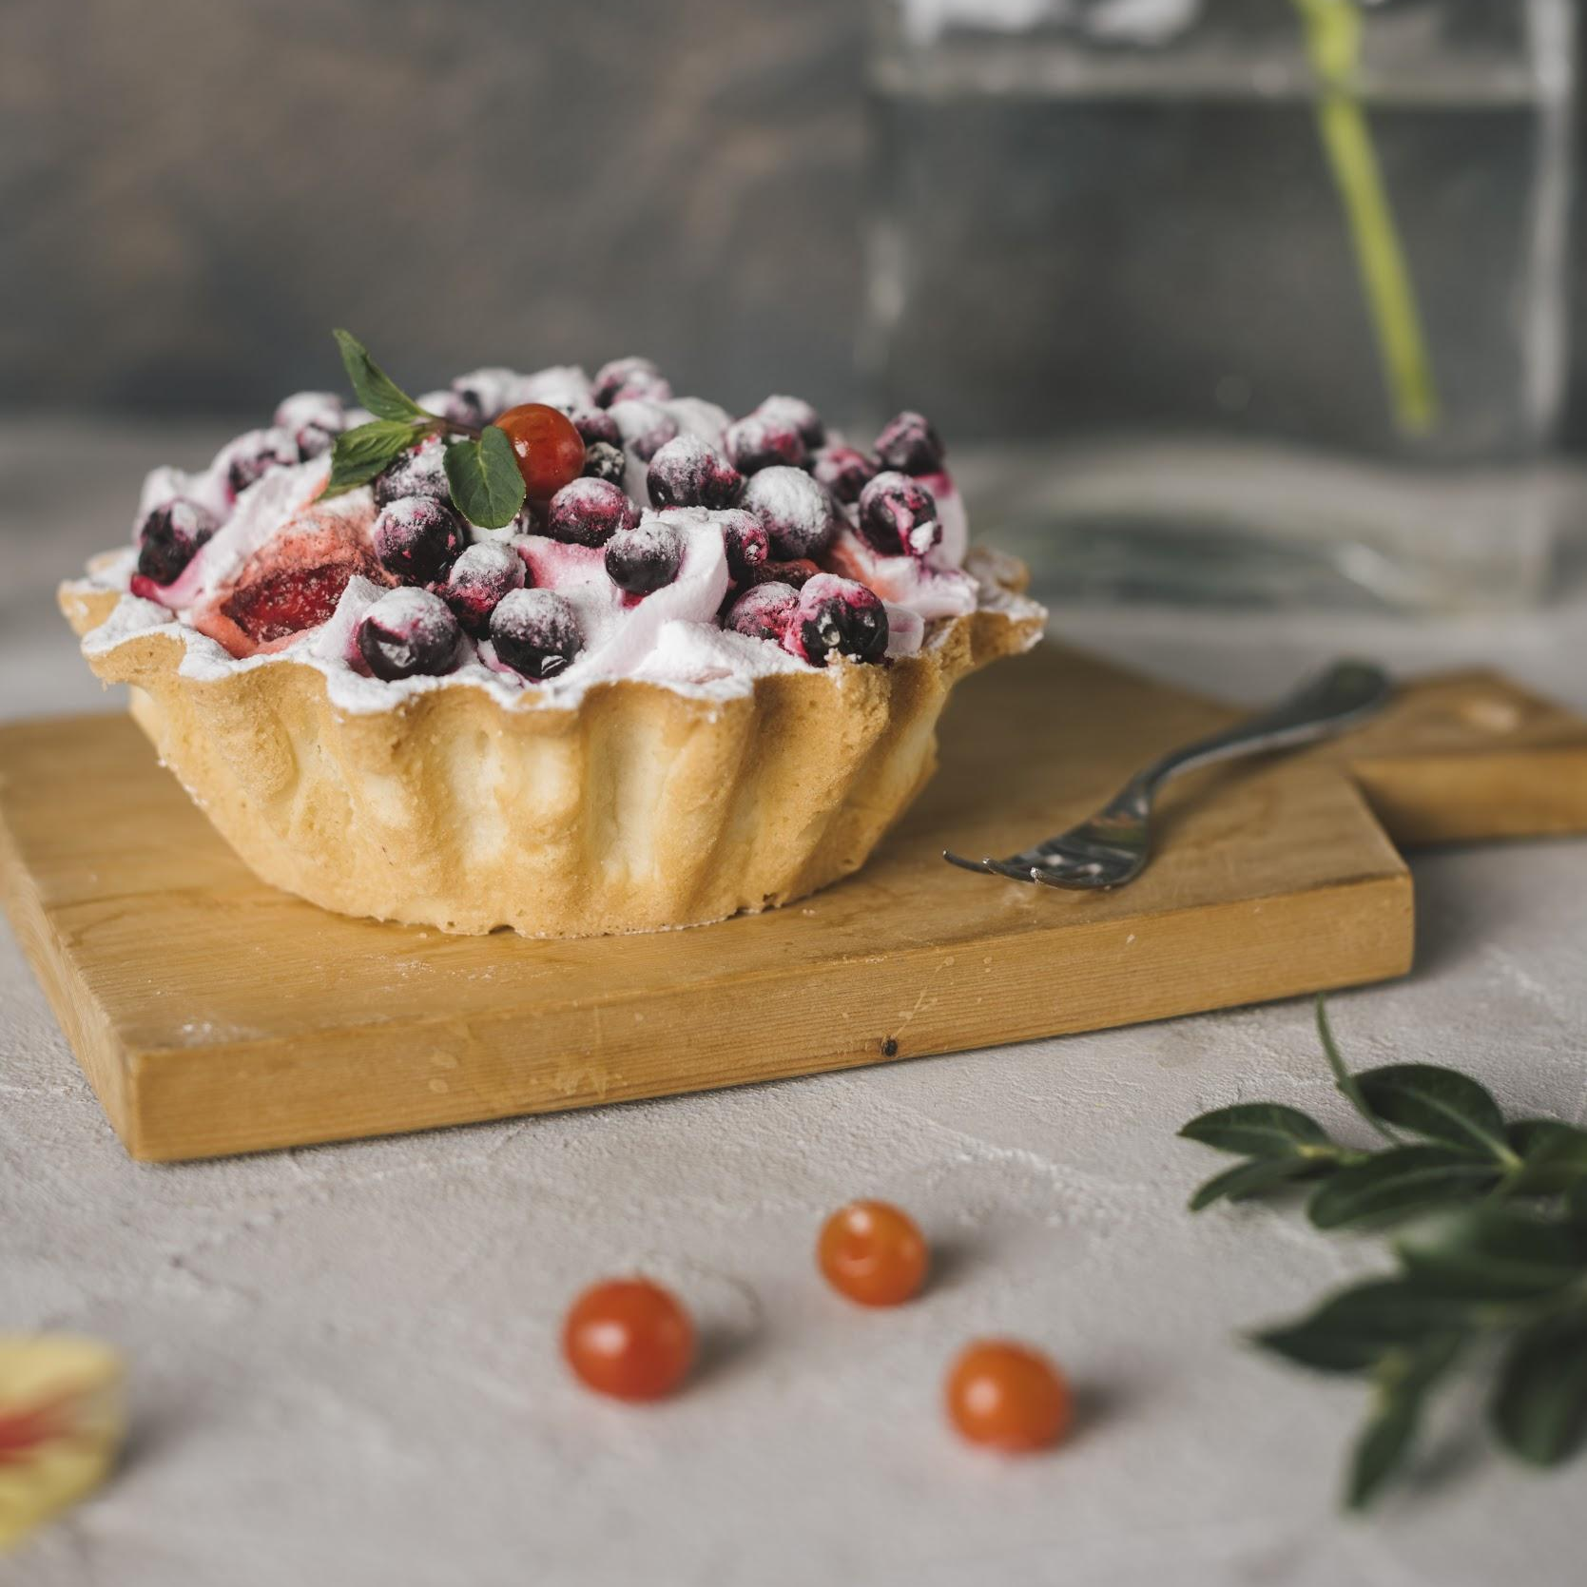
THANKS YOU

